Slide 1
第4章 化学反应的限度
4.0 引言
4.1 化学平衡及其特点
4.2 平衡常数与反应的限度
4.2.1 平衡常数
1）实验平衡常数
2）标准平衡常数
3）书写平衡常数时要注意的事项
4.2.2 平衡常数与Gibbs自由能变
1）用热力学数据求算K
2）Q的引入
3）化学反应方向的判断
4）化学反应限度的判断
4.2.3 多重平衡
4.3 化学平衡的移动
4.3.1 浓度对化学平衡的影响
4.3.2 压力对化学平衡的影响
4.3.3 温度对化学平衡的影响
4.3.4 化学平衡移动原理

Slide 2
4.0 引言
G与反应的自发性
∆G < 0 正向自发
∆G > 0 正向非自发
∆G = 0 体系处于平衡
∆G < 0 正向反应能够自发进行，但能进行到什么程度呢?

Slide 3
第4章 化学反应的限度
4.0 引言
4.1 化学平衡及其特点
4.2 平衡常数与反应的限度
4.2.1 平衡常数
1）实验平衡常数
2）标准平衡常数
3）书写平衡常数时要注意的事项
4.2.2 平衡常数与Gibbs自由能变
1）用热力学数据求算K
2）Q的引入
3）化学反应方向的判断
4）化学反应限度的判断
4.2.3 多重平衡
4.3 化学平衡的移动
4.3.1 浓度对化学平衡的影响
4.3.2 压力对化学平衡的影响
4.3.3 温度对化学平衡的影响
4.3.4 化学平衡移动原理

Slide 4
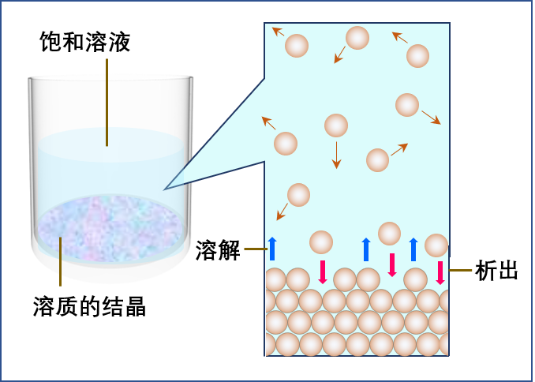
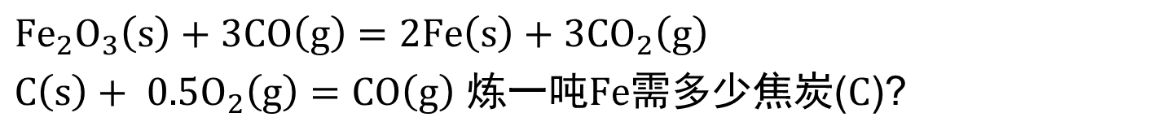
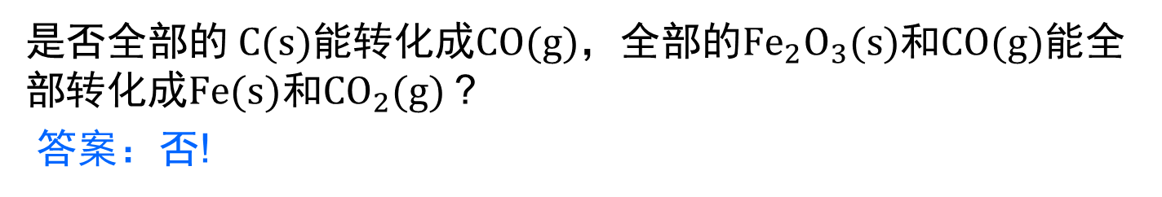
4.1 化学平衡及其特点
$${Fe}_{2}O_{3}\left(s\right)+3CO\left(g\right)=2Fe\left(s\right)+3{CO}_{2}\left(g\right)$$
$C\left(s\right)+ 0.5O_{2}\left(g\right)=CO\left(g\right)$ 炼一吨$Fe$需多少焦炭($C$)?
是否全部的$C(s)$能转化成$CO(g)$，全部的${Fe}_{2}O_{3}(s)$和$CO(g)$能全部转化成$Fe(s)$和${CO}_{2}(g)$?
答案：否!
可逆反应，动态平衡 正向反应速率 = 逆向反应速率

Slide 5
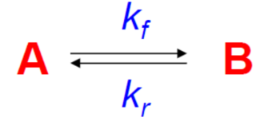
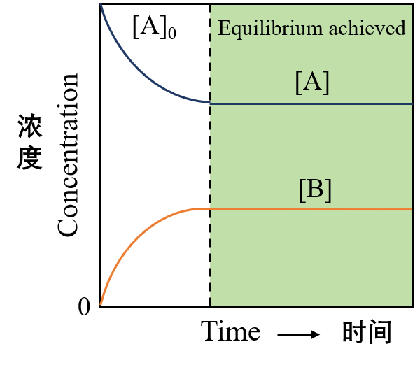
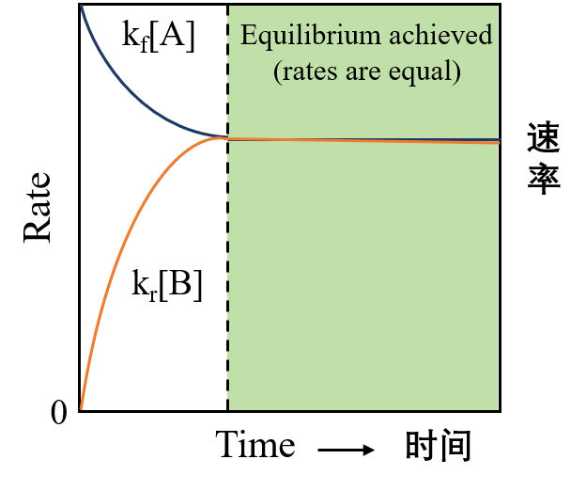
4.1 化学平衡及其特点
动态平衡
平衡常数(K)：描述平衡状态时各反应物和生成物浓度间的定量关系

Slide 6
第4章 化学反应的限度
4.0 引言
4.1 化学平衡及其特点
4.2 平衡常数与反应的限度
4.2.1 平衡常数
1）实验平衡常数
2）标准平衡常数
3）书写平衡常数时要注意的事项
4.2.2 平衡常数与Gibbs自由能变
1）用热力学数据求算K
2）Q的引入
3）化学反应方向的判断
4）化学反应限度的判断
4.2.3 多重平衡
4.3 化学平衡的移动
4.3.1 浓度对化学平衡的影响
4.3.2 压力对化学平衡的影响
4.3.3 温度对化学平衡的影响
4.3.4 化学平衡移动原理

Slide 7
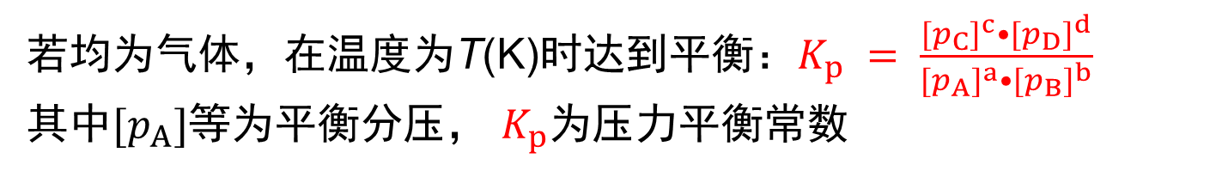
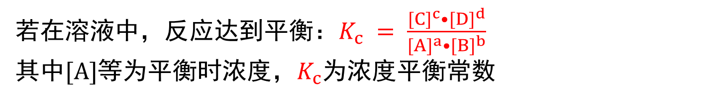
4.2 平衡常数与反应的限度
平衡常数（K）：实验/经验平衡常数、标准平衡常数
1）实验/经验平衡常数
可逆反应：aA + bB ⇄ cC + dD
若均为气体，在温度为T(K)时达到平衡：$K_{p} = \frac{{[p_{C}]}^{c}•{[p_{D}]}^{d}}{{[p_{A}]}^{a}•{[p_{B}]}^{b}}$
其中$[p_{A}]$等为平衡分压， $K_{p}$为压力平衡常数
若在溶液中，反应达到平衡：$K_{c} = \frac{{[C]}^{c}•{[D]}^{d}}{{[A]}^{a}•{[B]}^{b}}$
其中$[A]$等为平衡时浓度，$K_{c}$为浓度平衡常数
$K_{p}$ 、$K_{c}$可由实验测定，称之为实验/经验平衡常数

Slide 8
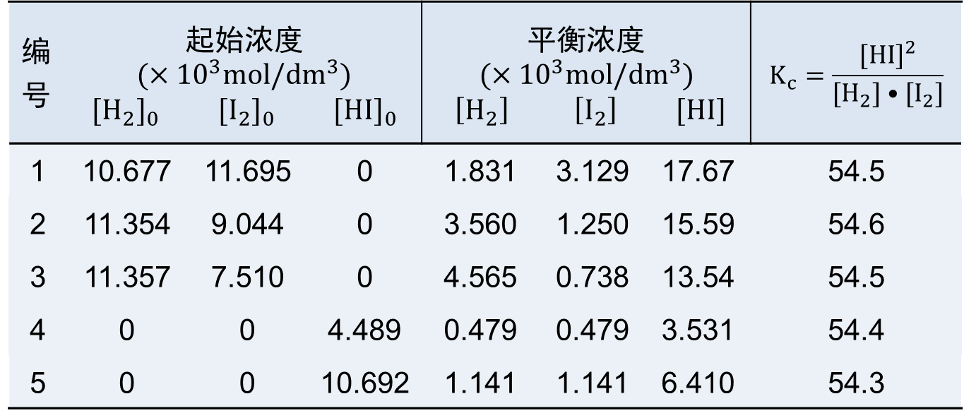
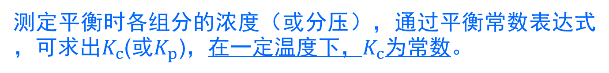
4.2.1 平衡常数
例： $H_{2}(g) + I_{2}(g) ⇄ 2HI(g) (698.5K)$
编 号 | 起始浓度 $(×{10}^{3}mol/{dm}^{3})$ ${[H_{2}]}_{0} {[I_{2}]}_{0} {[HI]}_{0}$ |  |  | 平衡浓度 $$(×{10}^{3}mol/{dm}^{3})$$ $\left[H_{2}\right] \left[I_{2}\right] [HI]$ |  |  | $$K_{c}=\frac{{[HI]}^{2}}{[H_{2}]•[I_{2}]}$$
1 | 10.677 | 11.695 | 0 | 1.831 | 3.129 | 17.67 | 54.5
2 | 11.354 | 9.044 | 0 | 3.560 | 1.250 | 15.59 | 54.6
3 | 11.357 | 7.510 | 0 | 4.565 | 0.738 | 13.54 | 54.5
4 | 0 | 0 | 4.489 | 0.479 | 0.479 | 3.531 | 54.4
5 | 0 | 0 | 10.692 | 1.141 | 1.141 | 6.410 | 54.3
测定平衡时各组分的浓度（或分压），通过平衡常数表达式，可求出$K_{c}$(或$K_{p}$)，在一定温度下，$K_{c}$为常数。

Slide 9
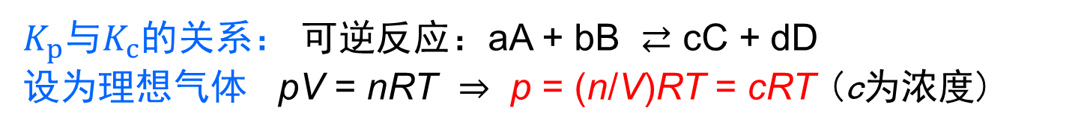
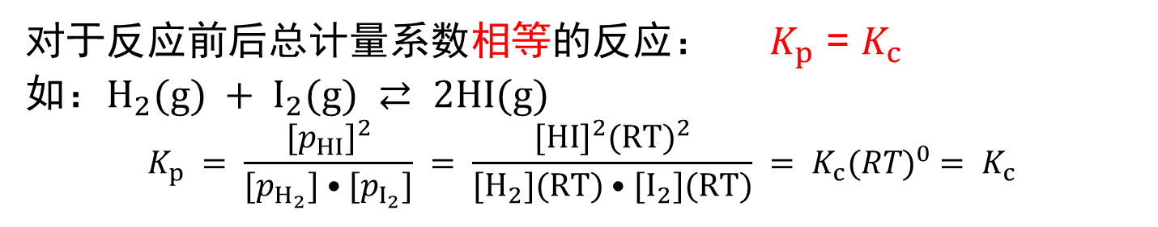
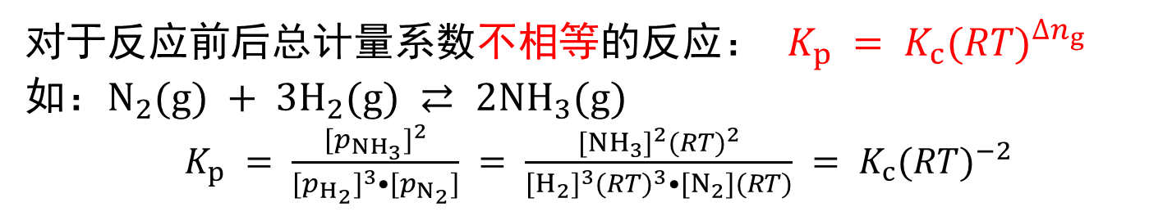
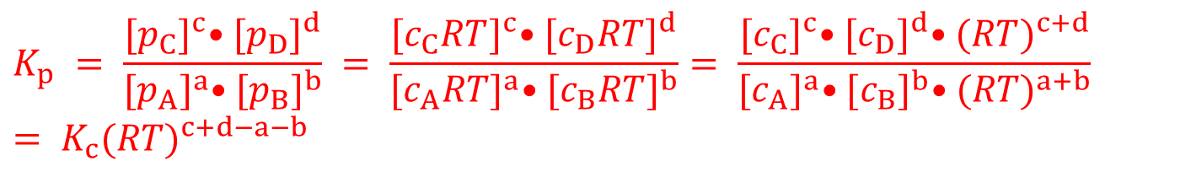
4.2.1 平衡常数
$K_{p}$与$K_{c}$的关系： 可逆反应：aA + bB ⇄ cC + dD
设为理想气体 pV = nRT ⇒ p = (n/V)RT = cRT (c为浓度)
$$K_{p} = \frac{{[p_{C}]}^{c}•{[p_{D}]}^{d}}{{[p_{A}]}^{a}•{[p_{B}]}^{b}} = \frac{{[c_{C}RT]}^{c}•{[c_{D}RT]}^{d}}{{[c_{A}RT]}^{a}•{[c_{B}RT]}^{b}}= \frac{{[c_{C}]}^{c}•{[c_{D}]}^{d}•{(RT)}^{c+d}}{{[c_{A}]}^{a}•{[c_{B}]}^{b}•{(RT)}^{a+b}} = K_{c}{(RT)}^{c+d−a−b}$$
对于反应前后总计量系数相等的反应： $K_{p}$ = $K_{c}$
如：$H_{2}(g) + I_{2}(g) ⇄ 2HI(g)$
$$K_{p} = \frac{{[p_{HI}]}^{2}}{[p_{H_{2}}]•[p_{I_{2}}]} = \frac{{[HI]}^{2}{(RT)}^{2}}{[H_{2}](RT)•[I_{2}](RT)} = K_{c}{(RT)}^{0} = K_{c}$$
对于反应前后总计量系数不相等的反应： $K_{p} = K_{c}{(RT)}^{∆n_{g}}$
如：$N_{2}(g) + {3H}_{2}(g) ⇄ 2{NH}_{3}(g)$
$K_{p} = \frac{{[p_{{NH}_{3}}]}^{2}}{{[p_{H_{2}}]}^{3}•[p_{N_{2}}]} = \frac{{[{NH}_{3}]}^{2}{(RT)}^{2}}{{[H_{2}]}^{3}{(RT)}^{3}•[N_{2}](RT)} = K_{c}{(RT)}^{−2}$

Slide 10
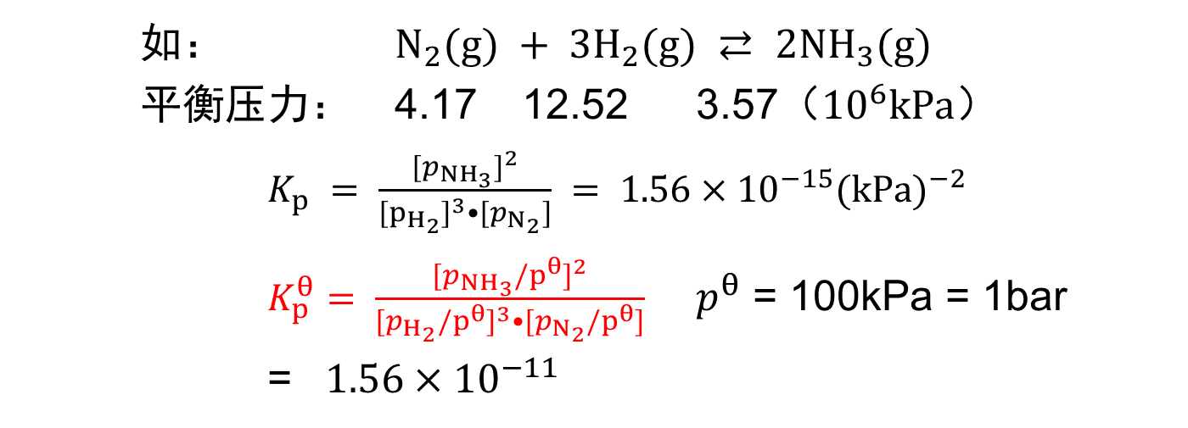
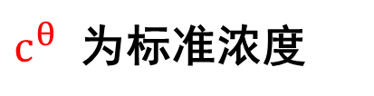
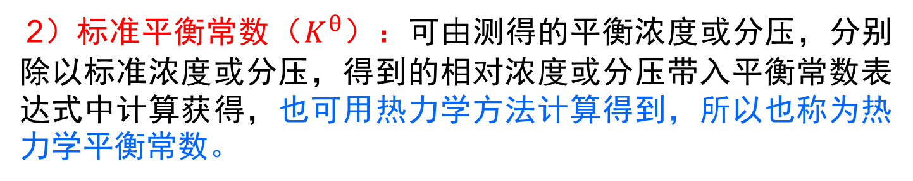


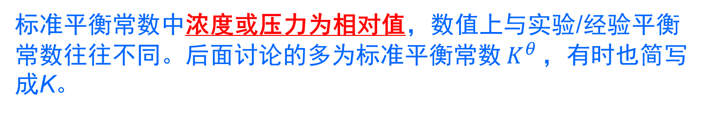
4.2.1 平衡常数
2）标准平衡常数（$K^{θ}$）：可由测得的平衡浓度或分压，分别除以标准浓度或分压，得到的相对浓度或分压带入平衡常数表达式中计算获得，也可用热力学方法计算得到，所以也称为热力学平衡常数。
标准平衡常数中浓度或压力为相对值，数值上与实验/经验平衡常数往往不同。后面讨论的多为标准平衡常数$K^{θ}$，有时也简写成K。
$$K_{p}^{θ}= \frac{{[p_{C}/p^{θ}]}^{c}•{[p_{D}/p^{θ}]}^{d}}{{[p_{A}/p^{θ}]}^{a}•{[p_{B}/p^{θ}]}^{b}}$$
$$K_{c}^{θ}= \frac{{[C/c^{θ}]}^{c}•{[D/c^{θ}]}^{d}}{{[A/c^{θ}]}^{a}•{[B/c^{θ}]}^{b}}$$
$c^{θ }$为标准浓度
如： $N_{2}(g) + {3H}_{2}(g) ⇄ 2{NH}_{3}(g)$
平衡压力： 4.17 12.52 3.57（${10}^{6}kPa$）
$K_{p} = \frac{{[p_{{NH}_{3}}]}^{2}}{{[p_{H_{2}}]}^{3}•[p_{N_{2}}]} = 1.56×{10}^{−15}{(kPa)}^{−2}$
$K_{p}^{θ}= \frac{{[p_{{NH}_{3}}/p^{θ}]}^{2}}{{[p_{H_{2}}/p^{θ}]}^{3}•[p_{N_{2}}/p^{θ}]}$ $p^{θ}$ = 100kPa = 1bar
= $1.56×{10}^{−11}$

Slide 11
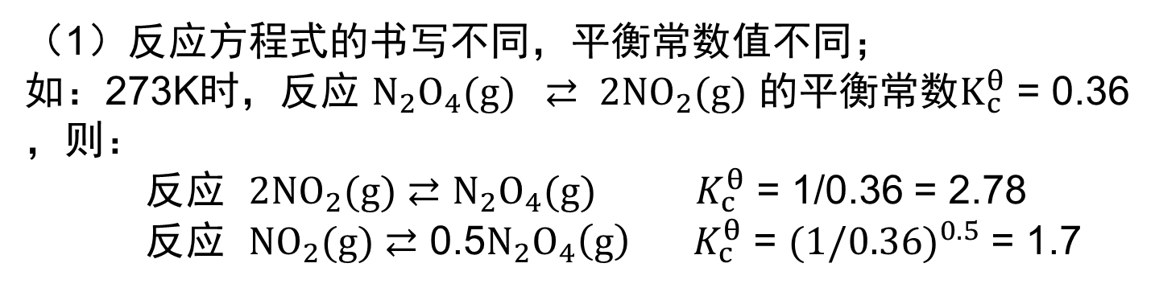
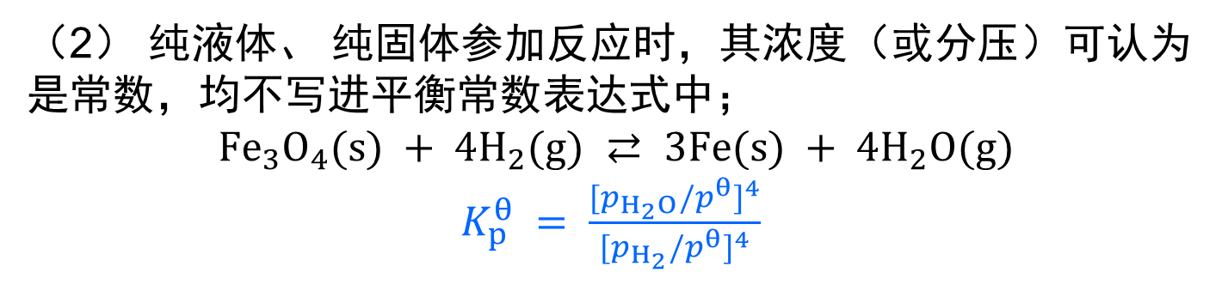
4.2.1 平衡常数
3) 书写平衡常数时应注意的事项：
（1）反应方程式的书写不同，平衡常数值不同；
如：273K时，反应 $N_{2}O_{4}(g) ⇄ 2{NO}_{2}(g)$ 的平衡常数$K_{c}^{θ}$ = 0.36，则：
反应 $2{NO}_{2}(g)$ $⇄$ $N_{2}O_{4}(g)$ $K_{c}^{θ}$ = 1/0.36 = 2.78
反应 ${NO}_{2}(g)$ $⇄$ 0.5$N_{2}O_{4}\left(g\right) { K}_{c}^{θ}$ = ${(1/0.36)}^{0.5}$ = 1.7
（2） 纯液体、 纯固体参加反应时，其浓度（或分压）可认为是常数，均不写进平衡常数表达式中；
$${Fe}_{3}O_{4}(s) + 4H_{2}(g) ⇄ 3Fe(s) + 4H_{2}O(g)$$
$K_{p}^{θ} = \frac{{[p_{H_{2}O}/p^{θ}]}^{4}}{{[p_{H_{2}}/p^{θ}]}^{4}}$
（3）K 与温度有关，还取决于反应物本性，但与反应物浓度无关。

Slide 12
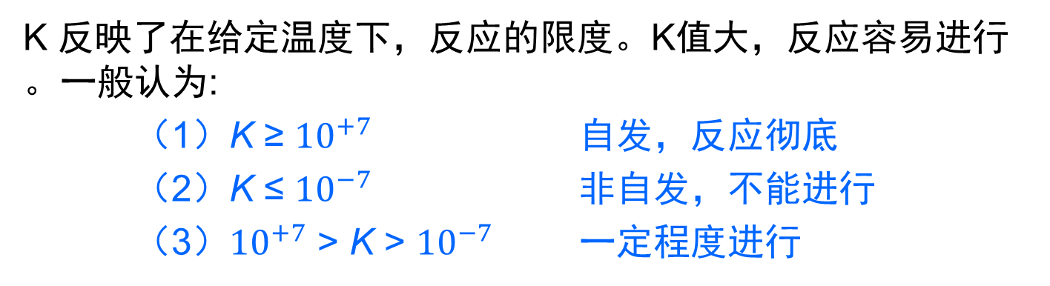
4.2.1 平衡常数
平衡常数K与化学反应的限度
对于可逆反应：aA + bB ⇄ cC + dD $K_{c} = \frac{{[C]}^{c}•{[D]}^{d}}{{[A]}^{a}•{[B]}^{b}}$
K 反映了在给定温度下，反应的限度。K值大，反应容易进行。一般认为:
（1）K ≥ ${10}^{+7}$ 自发，反应彻底
（2）K ≤ ${10}^{−7}$ 非自发，不能进行
（3）${10}^{+7}$ > K > ${10}^{−7}$ 一定程度进行
（1）和（2）时一般不需要进一步改变反应条件来影响反应的进行， 但（3）时，可通过改变实验条件如浓度、压力等促进反应平衡的移动。
怎样求K ? （1） 测定（前面已介绍）
（2） 热力学计算

Slide 13

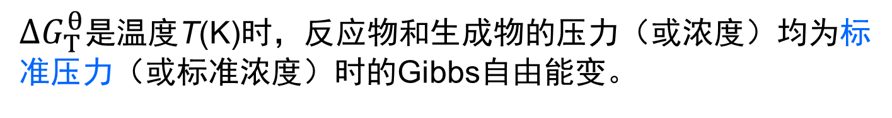
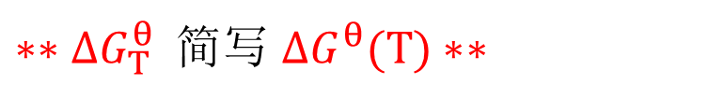
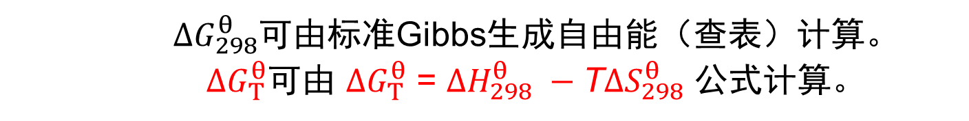
4.2.2 平衡常数与Gibbs自由能变
${∗∗∆G}_{T}^{θ}$ 简写 ${∆G}_{ }^{θ}(T)∗∗$
如何用热力学数据求算平衡常数$K^{θ}$?
$${∆G}_{T}^{θ} = −2.30RTlgK^{θ}$$
${∆G}_{T}^{θ}$是温度T(K)时，反应物和生成物的压力（或浓度）均为标准压力（或标准浓度）时的Gibbs自由能变。
${∆G}_{298}^{θ}$可由标准Gibbs生成自由能（查表）计算。
${∆G}_{T}^{θ}$可由 ${∆G}_{T}^{θ}$ = ${∆H}_{298}^{θ} −$T${∆S}_{298}^{θ}$ 公式计算。

Slide 14
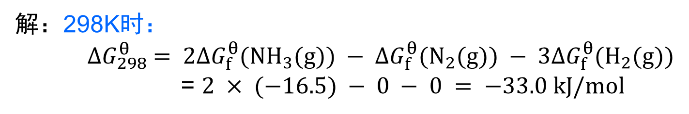
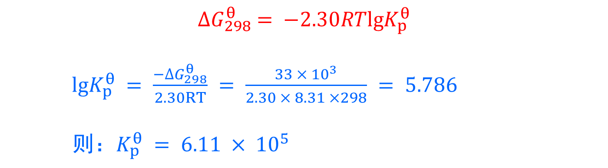
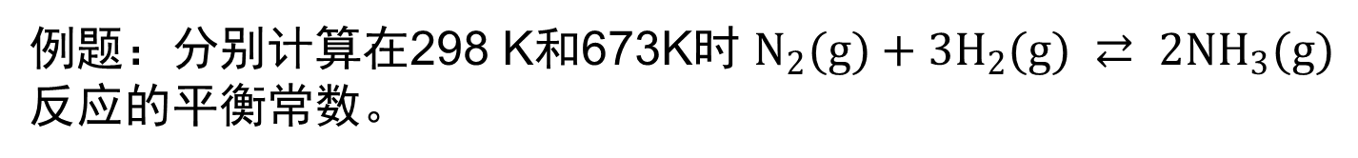
4.2.2 平衡常数与Gibbs自由能变
例题：分别计算在298 K和673K时 $N_{2}(g)+{3H}_{2}(g) ⇄ 2{NH}_{3}(g)$ 反应的平衡常数。
解：298K时：
${∆G}_{298}^{θ} = 2{∆G}_{f}^{θ}({NH}_{3}(g)) − {∆G}_{f}^{θ}(N_{2}(g)) − 3{∆G}_{f}^{θ}(H_{2}(g))$
= $2 × (−16.5) − 0 − 0 = −33.0 kJ/mol$
$${∆G}_{298}^{θ} = −2.30RTlgK_{p}^{θ}$$
$lgK_{p}^{θ} = \frac{−{∆G}_{298}^{θ}}{2.30RT} = \frac{33 × {10}^{3}}{2.30 × 8.31 ×298} = 5.786$
则：$K_{p}^{θ} = 6.11 × {10}^{5}$

Slide 15
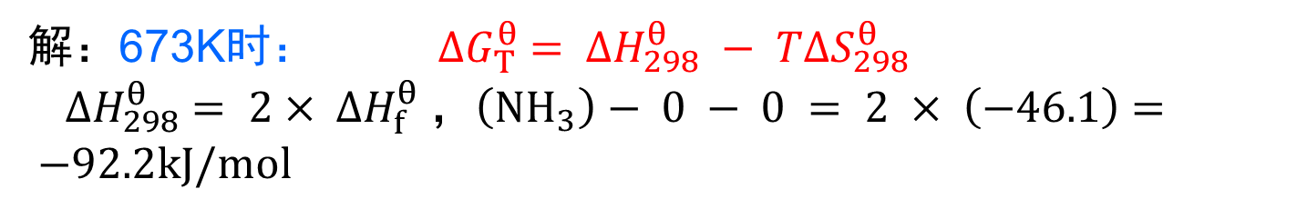
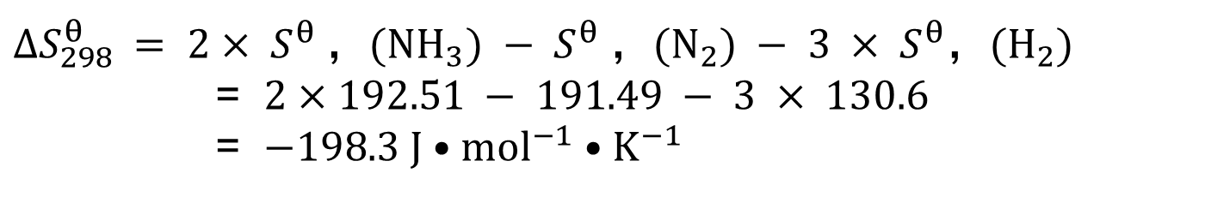
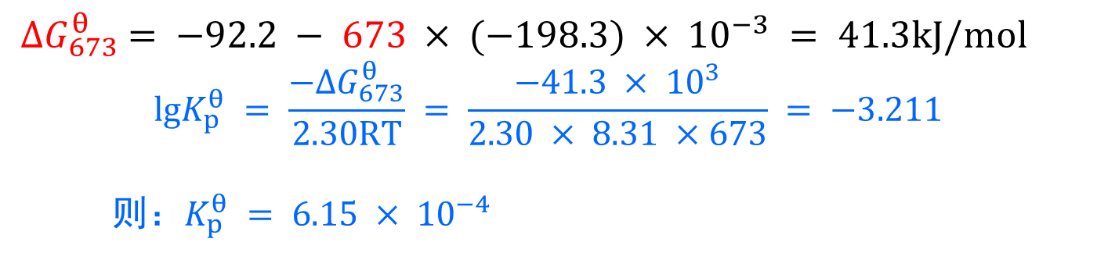
4.2.2 平衡常数与Gibbs自由能变
例题：分别计算在298 K和673K时 $N_{2}(g)+{3H}_{2}(g) ⇄ 2{NH}_{3}(g)$ 反应的平衡常数。
解：673K时： ${∆G}_{T}^{θ} = {∆H}_{298}^{θ} − T{∆S}_{298}^{θ}$
${∆H}_{298}^{θ} = 2× {∆H}_{f}^{θ}$，$\left({NH}_{3}\right)− 0 − 0 = 2 × \left(−46.1\right)= −92.2kJ/mol$
${∆S}_{298}^{θ} = 2× S^{θ}$，$({NH}_{3}) − S^{θ} ，(N_{2}) − 3 × S^{θ}，(H_{2})$
= $2×192.51 − 191.49 − 3 × 130.6$
= $−198.3 J•{mol}^{−1}•K^{−1}$
${∆G}_{673}^{θ} = −92.2 − 673 × (−198.3) × {10}^{−3} = 41.3kJ/mol$
$$lgK_{p}^{θ} = \frac{−{∆G}_{673}^{θ}}{2.30RT} = \frac{−41.3 × {10}^{3}}{2.30 × 8.31 ×673} = −3.211$$
则$：K_{p}^{θ} = 6.15 × {10}^{−4}$

Slide 16
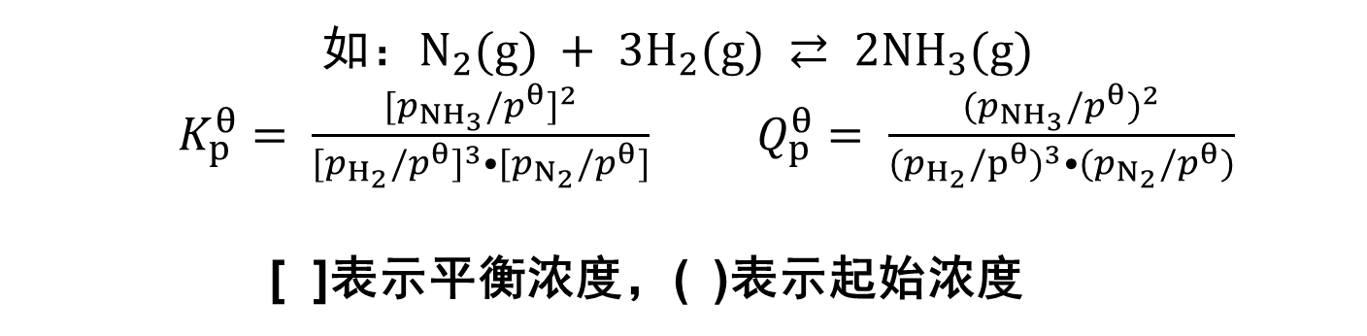
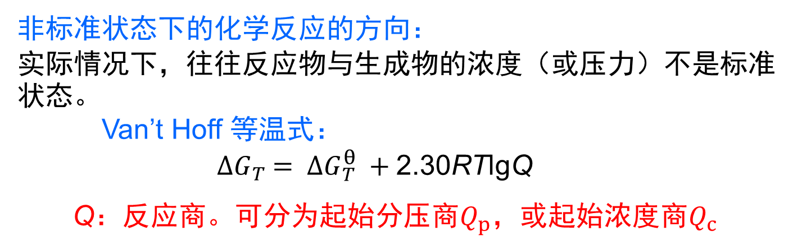
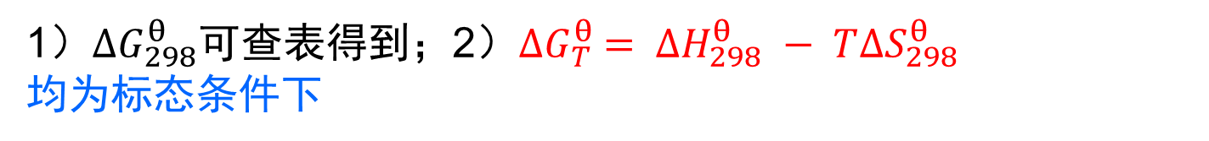
4.2.2 平衡常数与Gibbs自由能变
1$）{∆G}_{298}^{θ}可查表得到$；2）${∆G}_{T}^{θ} = {∆H}_{298}^{θ} − T{∆S}_{298}^{θ}$
均为标态条件下
非标准状态下的化学反应的方向：
实际情况下，往往反应物与生成物的浓度（或压力）不是标准状态。
Van’t Hoff 等温式：
${∆G}_{T} = {∆G}_{T}^{θ} +$2.30RTlgQ
Q：反应商。可分为起始分压商$Q_{p}$，或起始浓度商$Q_{c}$
如：$N_{2}(g) + {3H}_{2}(g) ⇄ 2{NH}_{3}(g)$
$K_{p}^{θ}= \frac{{[p_{{NH}_{3}}/p^{θ}]}^{2}}{{[p_{H_{2}}/p^{θ}]}^{3}•[p_{N_{2}}/p^{θ}]}$ $Q_{p}^{θ}= \frac{{(p_{{NH}_{3}}/p^{θ})}^{2}}{{(p_{H_{2}}/p^{θ})}^{3}•(p_{N_{2}}/p^{θ})}$
[ ]表示平衡浓度，( )表示起始浓度

Slide 17
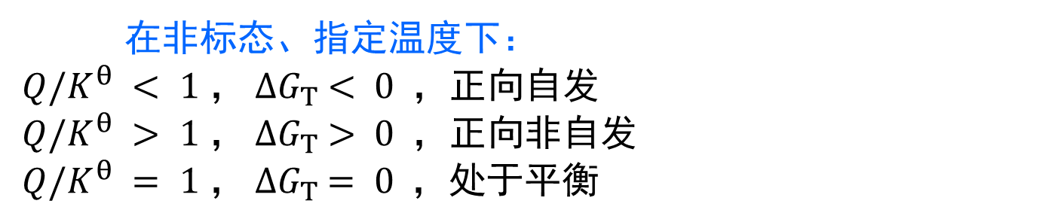
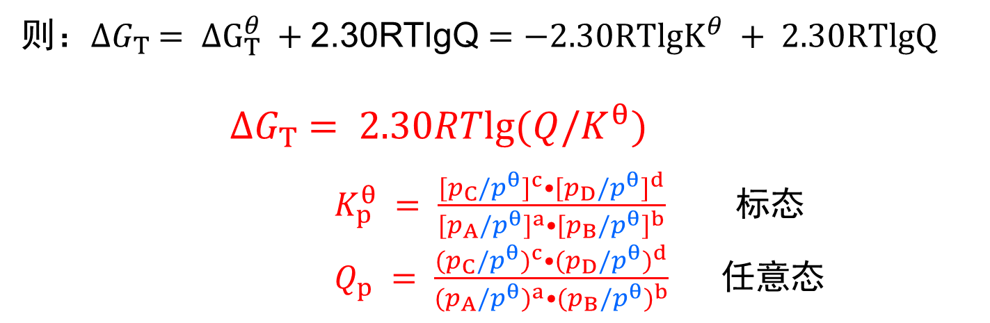
4.2.2 平衡常数与Gibbs自由能变
当 ${∆G}_{T}$ = 0 时，体系处于平衡状态， 有 ${∆G}_{T}^{θ} = −2.30RTlgK^{θ}$
则：${∆G}_{T} = {∆G}_{T}^{θ} +$2.30RTlgQ $=−2.30RTlgK^{θ} + 2.30RTlgQ$
${∆G}_{T} = 2.30RTlg(Q/K^{θ})$
$K_{p}^{θ} = \frac{{[p_{C}/p^{θ}]}^{c}•{[p_{D}/p^{θ}]}^{d}}{{[p_{A}/p^{θ}]}^{a}•{[p_{B}/p^{θ}]}^{b}}$ 标态
$Q_{p} = \frac{{(p_{C}/p^{θ})}^{c}•{(p_{D}/p^{θ})}^{d}}{{(p_{A}/p^{θ})}^{a}•{(p_{B}/p^{θ})}^{b}}$ 任意态
注意：浓度的标准平衡常数亦是如此（前提是$∆G值是溶液数据\text{）}$
在非标态、指定温度下：
$Q/K^{θ} < 1 ， {∆G}_{T} < 0$，正向自发
$Q/K^{θ} > 1 ， {∆G}_{T} > 0$，正向非自发
$Q/K^{θ} = 1 ， {∆G}_{T} = 0$，处于平衡
Notes:
有时候就用字母PABCD来方便表示

Slide 18
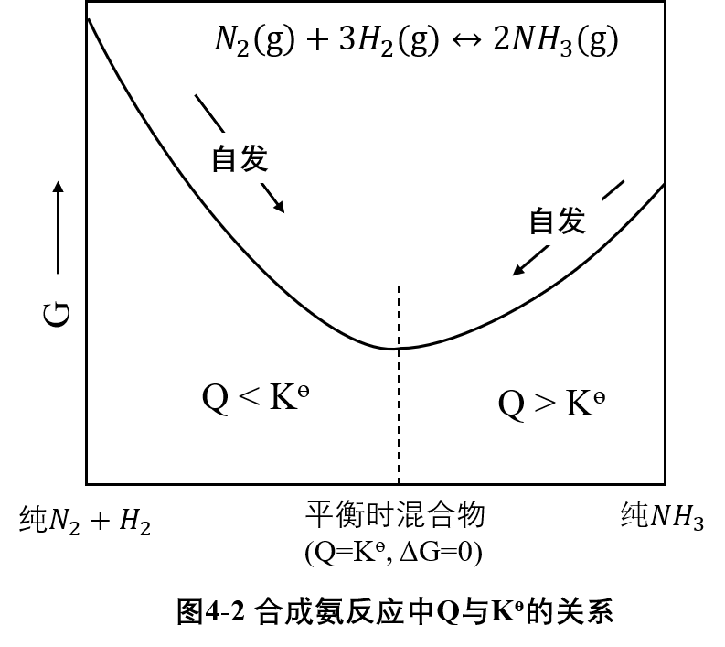
4.2.2 平衡常数与Gibbs自由能变
Q 与 K 的关系与反应的方向
Notes:
纵坐标为G

Slide 19
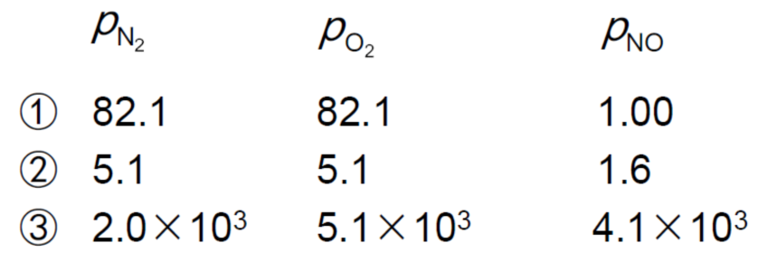
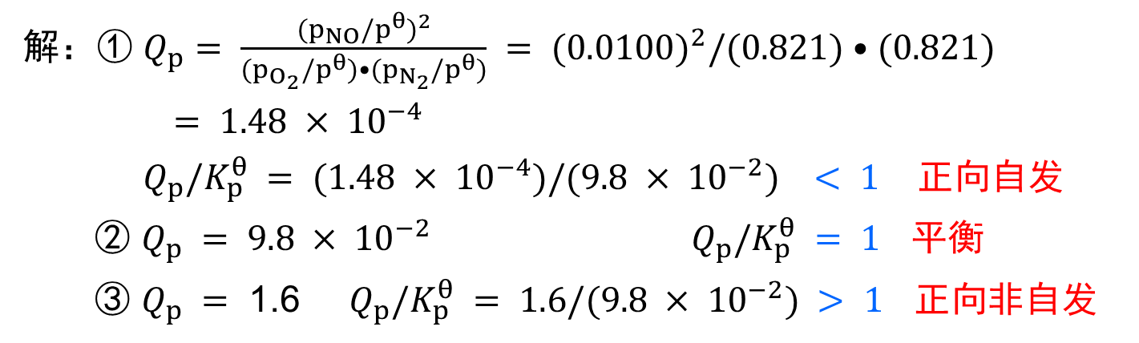
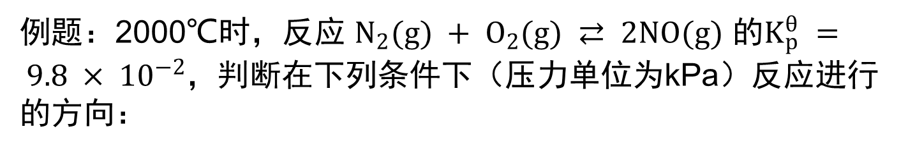
4.2.2 平衡常数与Gibbs自由能变
例题：2000℃时，反应 $N_{2}(g) + O_{2}(g) ⇄ 2NO(g)$ 的$K_{p}^{θ} = 9.8 × {10}^{−2}$，判断在下列条件下（压力单位为kPa）反应进行的方向：
解：① $Q_{p}= \frac{{(p_{NO}/p^{θ})}^{2}}{(p_{O_{2}}/p^{θ})•(p_{N_{2}}/p^{θ})} = {(0.0100)}^{2}/(0.821)•(0.821)$
$= 1.48 × {10}^{−4}$
$Q_{p}/K_{p}^{θ} = (1.48 × {10}^{−4})/(9.8 × {10}^{−2}) < 1$ 正向自发
② $Q_{p} = 9.8 × {10}^{−2}$ ${ Q}_{p}/K_{p}^{θ} = 1$ 平衡
③ $Q_{p} =$ 1.6$Q_{p}/K_{p}^{θ} = 1.6/(9.8 × {10}^{−2}) > 1$ 正向非自发

Slide 20
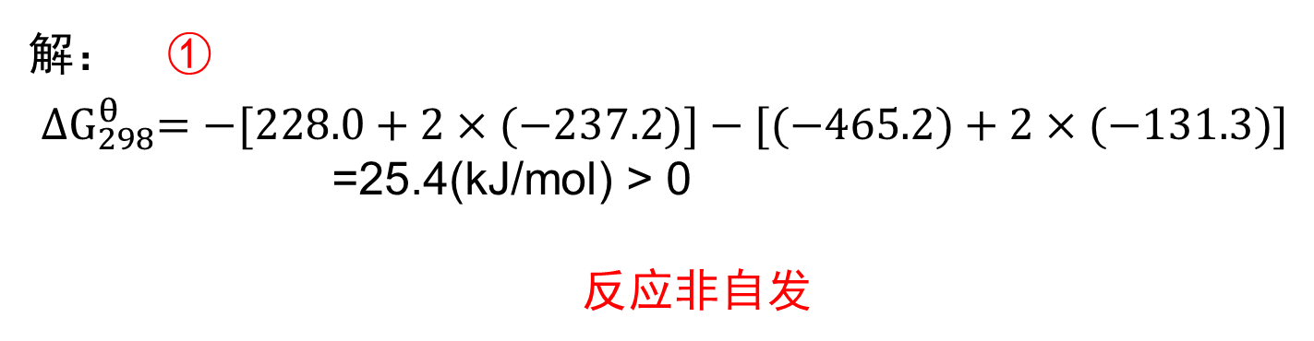
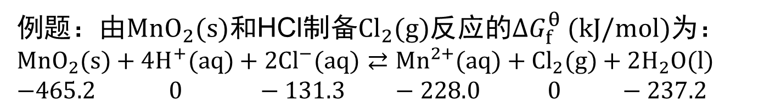
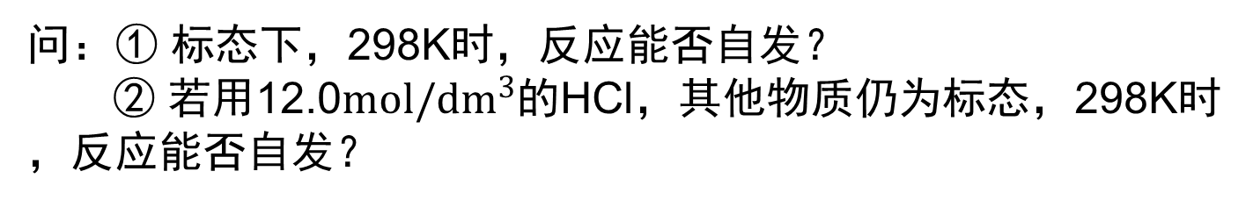
4.2.2 平衡常数与Gibbs自由能变
例题：由${MnO}_{2}(s)$和HCl制备${Cl}_{2}(g)$反应的${∆G}_{f}^{θ} (kJ/mol)$为：${MnO}_{2}(s)+4H^{+}(aq)+2{Cl}^{−}(aq)⇄{Mn}^{2+}(aq)+{Cl}_{2}(g)+2H_{2}O(l)$
$−465.2 0 −131.3 −228.0 0 −237.2$
问：① 标态下，298K时，反应能否自发？
② 若用12.0$mol/{dm}^{3}$的HCl，其他物质仍为标态，298K时，反应能否自发？
解： ①
${∆G}_{298}^{θ}=−[228.0+2×(−237.2)]−[(−465.2)+2×(−131.3)]$
=25.4(kJ/mol) > 0
反应非自发

Slide 21
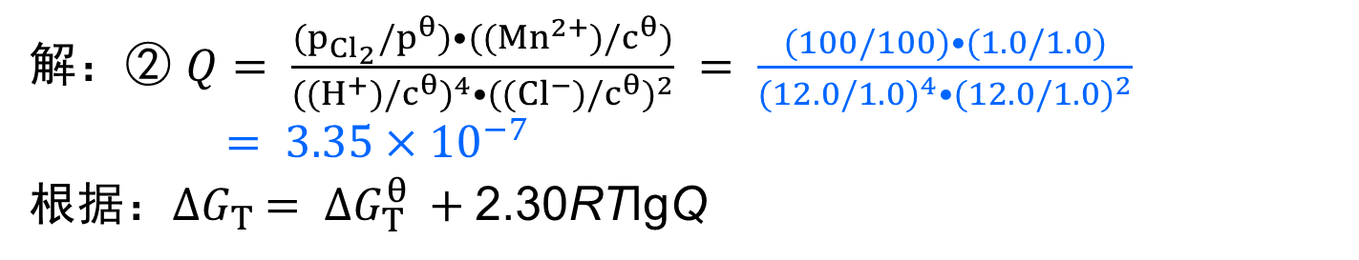
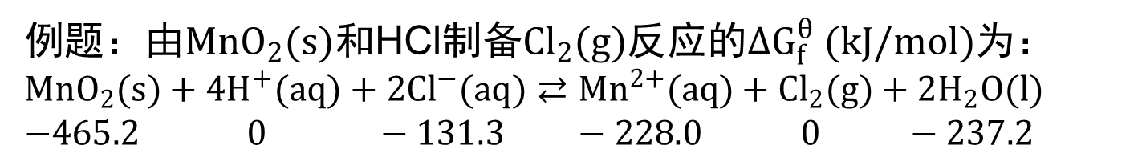
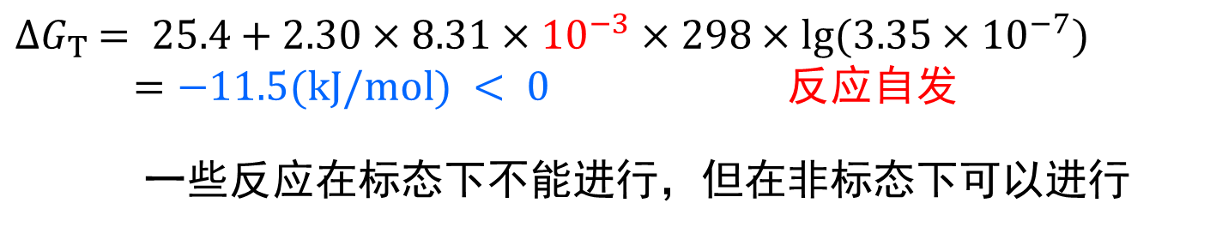
4.2.2 平衡常数与Gibbs自由能变
例题：由${MnO}_{2}(s)$和HCl制备${Cl}_{2}(g)$反应的${∆G}_{f}^{θ} (kJ/mol)$为：${MnO}_{2}(s)+4H^{+}(aq)+2{Cl}^{−}(aq)⇄{Mn}^{2+}(aq)+{Cl}_{2}(g)+2H_{2}O(l)$
$−465.2 0 −131.3 −228.0 0 −237.2$
问：① 标态下，298K时，反应能否自发？
② 若用12.0$mol/{dm}^{3}$的HCl，其他物质仍为标态，298K时，反应能否自发？
解：② $Q= \frac{(p_{{Cl}_{2}}/p^{θ})•(({Mn}^{2+})/c^{θ})}{{((H^{+})/c^{θ})}^{4}•{(({Cl}^{−})/c^{θ})}^{2}} = \frac{(100/100)•(1.0/1.0)}{{(12.0/1.0)}^{4}•{(12.0/1.0)}^{2}}$
$= 3.35×{10}^{−7}$
根据：${∆G}_{T} = {∆G}_{T}^{θ} +$2.30RTlgQ
$${∆G}_{T} = 25.4+2.30×8.31×{10}^{−3}×298×lg(3.35×{10}^{−7})$$
$=−11.5(kJ/mol) < 0$ 反应自发
一些反应在标态下不能进行，但在非标态下可以进行

Slide 22
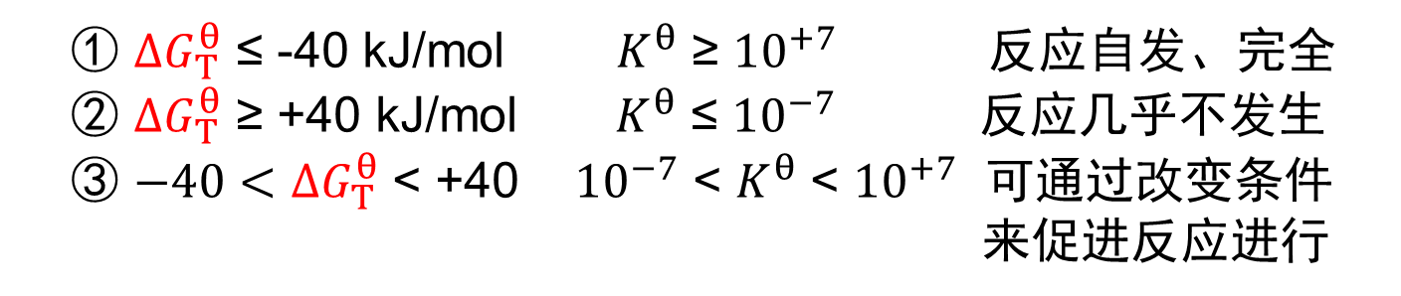
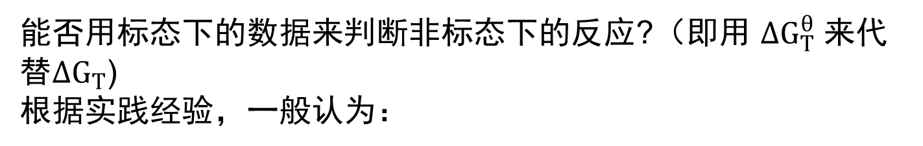
4.2.2 平衡常数与Gibbs自由能变
能否用标态下的数据来判断非标态下的反应?（即用 ${∆G}_{T}^{θ}$ 来代替${∆G}_{T}$)
根据实践经验，一般认为：
对于可逆反应：aA + bB ⇄ cC + dD
① ${∆G}_{T}^{θ}$ ≤ -40 kJ/mol $K^{θ}$ ≥ ${10}^{+7}$ 反应自发、完全
② ${∆G}_{T}^{θ}$ ≥ +40 kJ/mol $K^{θ}$ ≤ ${10}^{−7}$ 反应几乎不发生
③ $−40<{∆G}_{T}^{θ}$ < +40 ${10}^{−7}$ < $K^{θ}$ < ${10}^{+7}$ 可通过改变条件
来促进反应进行
${∆G}_{T} = {∆G}_{T}^{θ} +$2.30RTlgQ

Slide 23
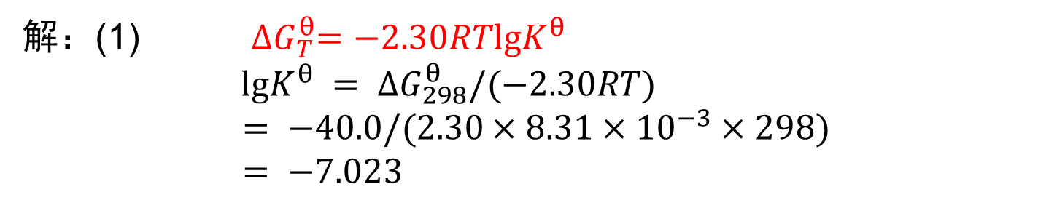
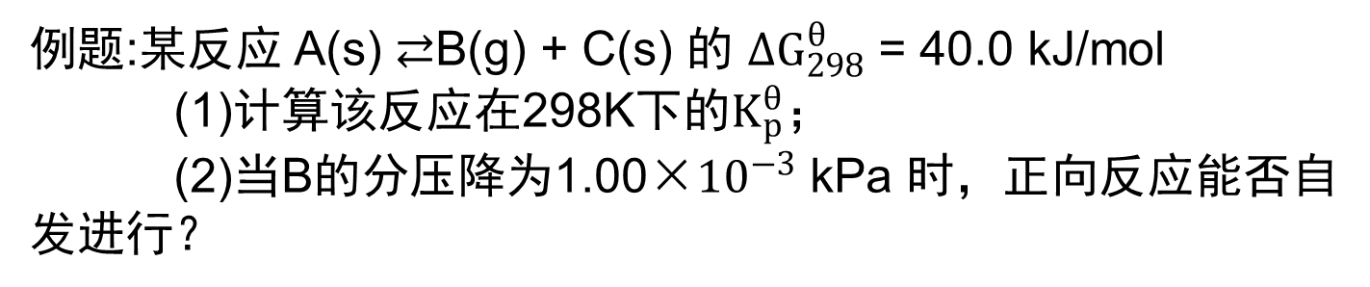

4.2.2 平衡常数与Gibbs自由能变
例题:某反应 A(s) ⇄B(g) + C(s) 的 ${∆G}_{298}^{θ}$ = 40.0 kJ/mol
(1)计算该反应在298K下的$K_{p}^{θ}；$
(2)当B的分压降为1.00×${10}^{−3}$ kPa 时，正向反应能否自发进行？
解：(1) ${∆G}_{T}^{θ}=−2.30RTlgK^{θ}$
$lgK^{θ} = {∆G}_{298}^{θ}/(−2.30RT)$
$= −40.0/(2.30×8.31×{10}^{−3}×298)$
$= −7.023$
$$K_{p}^{θ} = 9.48×{10}^{−8}$$
K值很小，在标态下该反应正向非自发

Slide 24
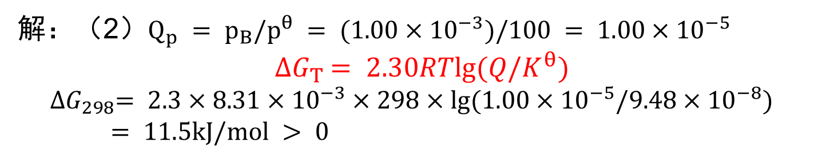

4.2.2 平衡常数与Gibbs自由能变
例题:某反应 A(s) ⇄B(g) + C(s) 的 ${∆G}_{298}^{θ}$ = 40.0 kJ/mol
（1）计算该反应在298K下的$K_{p}^{θ}；$
（2）当B的分压降为1.00×${10}^{−3}$ kPa 时，正向反应能否自发进行？
解：（2）$Q_{p} = p_{B}/p^{θ} = (1.00×{10}^{−3})/100 = 1.00×{10}^{−5}$
${∆G}_{T} = 2.30RTlg(Q/K^{θ})$
$${∆G}_{298}= 2.3×8.31×{10}^{−3}×298×lg(1.00×{10}^{−5}/9.48×{10}^{−8})$$
$= 11.5kJ/mol > 0$
反应非自发
反应组分的分压改变了5个数量级，仍不能改变反应的方向

Slide 25




4.2.2 平衡常数与Gibbs自由能变
用标准状态下的数据来判断非标态下的反应：
${∆G}_{T} = {∆G}_{T}^{θ} +$2.30RTlgQ
当 ${∆G}_{T}^{θ}$ > 40 kJ/mol 时，标态反应非自发，改变反应条件时
（如例题中的分压变化5个数量级），仍然很难使反应自发；
当 ${∆G}_{T}^{θ}$ < -40 kJ/mol 时，标态反应自发，改变反应条件时，反应依旧自发（一般情况下）；
当 40 kJ/mol > ${∆G}_{T}^{θ}$ > -40 kJ/mol 时，改变反应条件，可能会使反应由自发到非自发间的相互转变。但主要由 ${∆G}_{T}^{θ}$ 来决定。Q 的变化相对于 ${∆G}_{T}^{θ}$ 来说较小。

Slide 26



4.2.3 多重平衡
在一个平衡体系中，有若干个平衡同时存在时，一种物质可同时参与几个平衡，这种现象称多重平衡。
例： 700 ℃时：
反应（3）= 反应（1）+ 反应（2） G是状态函数
${∆G}_{3}^{θ} = {∆G}_{2}^{θ} + {∆G}_{1}^{θ}$ 即
$$−2.30RTlg(K_{3}^{θ}) = −2.30RTlg(K_{2}^{θ}) + −2.30RTlg(K_{1}^{θ})$$
$$K_{3}^{θ} = K_{2}^{θ} × K_{1}^{θ}$$
若干反应方程式相加（减）所得到的反应的平衡常数为这些反应的平衡常数之积（商）。

Slide 27


4.2.3 多重平衡
例题：反应（1）${CO}_{2}(g)+H_{2}(g)⇄CO(g)+H_{2}O(g)$的$K_{p1}=0.14(823K)$，反应（2）$CoO(s)+H_{2}(g)⇄Co(s)+H_{2}O(g)$的$K_{p2}=67(823K)$，试求在823K，反应（3）$CoO(s)+CO(g)⇄Co(s)+{CO}_{2}(g)$的平衡常数$K_{p3}$。
解：反应（3）= 反应（2）- 反应（1）
所以 $K_{p3}$ = $K_{p2}$/$K_{p1}$ = $\frac{p_{H_{2}O}}{p_{H_{2}}}/\frac{p_{H_{2}O}•p_{CO}}{p_{H_{2}}•p_{CO_{2}}} = \frac{p_{CO_{2}}}{p_{CO}}$
= 67/0.14 = 4.8$×{10}^{2}$
$K_{p3}$ > $K_{p2}$，用CO还原剂更容易彻底反应（热力学上更有利）
Notes:
反应的自发性（即“容易”程度）并不直接决定反应的速度或速率。反应速度受多种因素影响，包括反应物的浓度、温度、催化剂的存在与否以及反应机理等

Slide 28
第4章 化学反应的限度
4.0 引言
4.1 化学平衡及其特点
4.2 平衡常数与反应的限度
4.2.1 平衡常数
1）实验平衡常数
2）标准平衡常数
3）书写平衡常数时要注意的事项
4.2.2 平衡常数与Gibbs自由能变
1）用热力学数据求算K
2）Q的引入
3）化学反应方向的判断
4）化学反应限度的判断
4.2.3 多重平衡
4.3 化学平衡的移动
4.3.1 浓度对化学平衡的影响
4.3.2 压力对化学平衡的影响
4.3.3 温度对化学平衡的影响
4.3.4 化学平衡移动原理

Slide 29

4.3.1 浓度对化学平衡的影响
化学平衡的移动：外界条件改变时，体系从一个平衡状态变化到另外一个平衡状态的过程。 外界条件包括浓度、压力和温度等。
4.3.1 浓度对化学平衡的影响
${∆G}_{T} = 2.30RTlg(Q/K^{θ})$
在一定温度下，$K^{θ}$是定值，浓度变化即是Q的变化
例如：反应 $H_{2}(g) + I_{2}(g) ⇄ 2HI(g)$在713K时，$K_{p}^{θ} = K_{c}^{θ} = 50.3$
$$Q_{c} = \frac{{((HI)/c^{θ})}^{2}}{((H_{2})/c^{θ})•((I_{2})/c^{θ})} = \frac{{(HI)}^{2}}{(H_{2})•(I_{2})}$$

Slide 30


4.3.1 浓度对化学平衡的影响
$H_{2}(g) + I_{2}(g) ⇄ 2HI(g) {∆G}_{T}=2.30RTlg(Q/K^{θ})$
$Q_{c}=\frac{{(HI)}^{2}}{(H_{2})•(I_{2})} K_{p}^{θ}=K_{c}^{θ}=50.3$
状态 | 起始浓度（$mol/{dm}^{3}$）${[H_{2}]}_{0} { [I_{2}]}_{0} { [HI]}_{0}$ | $$Q$$ | $Q$与$K$ | 自发反应方向 | 转化率(%)* $H_{2}$ $I_{2}$
（1） | 1.00 1.00 1.00 | 1.00 | $$Q<K$$ | 正向 | 67 67
（2） | 1.00 1.00 0.001 | 1.0$×{10}^{−6}$ | $$Q<K$$ | 正向 | 78 78
（3） | 0.22 0.22 1.56 | 50.3 | $$Q=K$$ | 平衡 | 0 0
（4） | 0.22 0.22 2.56 | 135 | $$Q>K$$ | 逆向 | ？
（5） | 1.22 0.22 1.56 | 9.07 | $$Q<K$$ | 正向 | 13 73
*转化率(α)=（反应掉的量/起始量）× 100 %
结论： 1. Q/K 的比值，决定反应进行的方向；
2. Q 与 K 的差距，预示了平衡移动的多少；
3. 增加一种反应物的浓度，可提高另一种反应物的转化率。

Slide 31

4.3.2 压力对化学平衡的影响
4.3.2 压力对化学平衡的影响
物质的状态 及其反应前后量的变化 |  | 压力的影响
固相 |  | 可忽略
液相 |  | 可忽略
气相/改变分压 |  | 同改变浓度
气相/改变总压 | 反应前后计量系数相同 | 无
气相/改变总压 | 反应前后计量系数不相同 | 有
压力对反应 $H_{2}(g) + I_{2}(g) ⇄ 2HI(g)$无影响
对于反应如 $N_{2}O_{4}(g) ⇄ 2{NO}_{2}(g)$ 增加压力，平衡向气体计量系数减小的方向移动。

Slide 32




4.3.2 压力对化学平衡的影响
例题：已知 325K、100 kPa时，$N_{2}O_{4}(g) ⇄ 2{NO}_{2}(g)$ 反应中，$N_{2}O_{4}$的摩尔分解率为50.2%。若保持温度不变，压力增加为1000 kPa时，$N_{2}O_{4}$的摩尔分解率为多少？
解：设有 1.00 mol $N_{2}O_{4}$，它的分解率为 α ，则
$$N_{2}O_{4}(g) ⇄ 2{NO}_{2}(g)$$
起始 n 1.00 0
平衡 n 1.00-α 2α
平衡时 $n_{total}=(1.00−α)+2α =1.00+α$，设平衡时总压力为 p，那么
$p_{N_{2}O_{4}} = p×\frac{1.00− α}{1.00+ α} p_{{NO}_{2}} = p×\frac{2α}{1.00+ α}$
$K_{p}^{θ}= \frac{{[p_{{NO}_{2}}/p^{θ}]}^{2}}{[p_{N_{2}O_{4}}/p^{θ}]} = \frac{p}{p^{θ}}×\frac{4α^{2}}{1.00−α^{2}}$
当p = 100kPa 时，p/$p^{θ} = 1.00$，α = 0.502 ⇒ $K_{p}^{θ}= 1.35$
当p = 1000kPa 时，p/$p^{θ} = 10.00$，$K_{p}^{θ}= 1.35$ ⇒ α =0.181< 0.502

Slide 33



4.3.3 温度对化学平衡的影响
4.3.3 温度对化学平衡的影响
浓度、压力变化，平衡常数 K不变；温度变化，K 改变。
${∆G}_{T}^{θ} = −2.30RTlgK^{θ}$ $lgK^{θ} = \frac{{∆G}_{T}^{θ}}{−2.30RT}$
将 ${∆G}_{T}^{θ} ={∆H}^{θ} − T{∆S}^{θ}$ 代入上面右式, 得：
$lgK^{θ} = \frac{{∆H}^{θ} − T{∆S}^{θ}}{−2.30RT} = \frac{{∆H}^{θ} }{−2.30RT} + \frac{{∆S}^{θ}}{2.30R}$
设$T_{1}$时的平衡常数为$K_{1}^{θ}$ ，$T_{2}$时的平衡常数为 $K_{2}^{θ}$，有
$lgK_{1}^{θ} = \frac{{∆H}^{θ} }{−2.30RT_{1}} + \frac{{∆S}^{θ}}{2.30R}$
$lgK_{2}^{θ} = \frac{{∆H}^{θ} }{−2.30RT_{2}} + \frac{{∆S}^{θ}}{2.30R}$
两式相减，得 $lgK_{2}^{θ} − lgK_{1}^{θ} = \frac{{∆H}^{θ} }{2.30R}(\frac{1}{T_{1}}−\frac{1}{T_{2}})$
或 $lg(\frac{K_{2}^{θ}}{K_{1}^{θ}}) = \frac{{∆H}^{θ}}{2.30R}(\frac{T_{2}−T_{1}}{T_{2}×T_{1}})$ Van't Hoff 方程式

Slide 34



4.3.3 温度对化学平衡的影响
对Van't Hoff 方程式的讨论
$$lg(\frac{K_{2}^{θ}}{K_{1}^{θ}}) = \frac{{∆H}^{θ}}{2.30R}(\frac{T_{2}−T_{1}}{T_{2}×T_{1}})$$
判断：
（1） 当 ${∆H}^{θ}<0$（放热反应），T↑（$T_{2}>T_{1}$），$K_{2}^{θ}<K_{1}^{θ}$
（2） 当 ${∆H}^{θ}>0$（吸热反应），T↑（$T_{2}>T_{1}$），$K_{2}^{θ}>K_{1}^{θ}$
即： 升高温度，平衡向吸热方向移动
降低温度，平衡向放热方向移动
利用Van't Hoff 方程式：
（1） 已知 ${∆H}^{θ}$时，从$T_{1}$、$K_{1}^{θ}$ 求$T_{2}$时的 $K_{2}^{θ}$；
（2） 求 ${∆H}^{θ}$（当已知不同温度下的$K^{θ}$值时）

Slide 35

4.3.4 化学平衡移动原理
4.3.4 Van't Hoff 和勒·夏特里（LeChatelier）原理
改变平衡体系的外界条件时，平衡向着削弱这一改变的方向有移动。（又称为化学平衡移动原理）。
浓度：增加反应物浓度，平衡向生成物方向移动（即反应物浓度减少）；
压力：增加压力，平衡向气体计量系数减小方向移动（即减小体系压力）；
温度：升高温度，平衡向吸热方向移动（ Van‘t Hoff 方程式$\frac{{∆H}^{θ} }{2.30R}(\frac{1}{T_{1}}−\frac{1}{T_{2}})的$大小变化，决定平衡常数变化）

Slide 36



本章小结
中心是平衡常数 K，反映平衡状态时各物种浓度的定量关系
动态平衡
1. 实验/经验平衡是常数(K)和标准平衡常数($K^{θ}$)：
对于可逆反应：aA + bB ⇄ cC + dD
实验平衡常数：
$K_{p}=\frac{{[p_{C}]}^{c}•{[p_{D}]}^{d}}{{[p_{A}]}^{a}•{[p_{B}]}^{b}}$ $K_{c}=\frac{{[C]}^{c}•{[D]}^{d}}{{[A]}^{a}•{[B]}^{b}} K_{p}=K_{c}{(RT)}^{{∆n}_{g}}$ 理想气体
标准平衡常数（实验法）：
$K_{p} = \frac{{[p_{C}/p^{θ}]}^{c}•{[p_{D}/p^{θ}]}^{d}}{{[p_{A}/p^{θ}]}^{a}•{[p_{B}/p^{θ}]}^{b}} K_{c} = \frac{{[C/c^{θ}]}^{c}•{[D/d^{θ}]}^{d}}{{[A/a^{θ}]}^{a}•{[B/b^{θ}]}^{b}}$

Slide 37



本章小结
标准平衡常数（热力学数据）：
$${∆G}_{T}^{θ}=−2.30RTlgK^{θ}$$
${∆G}_{298}^{θ}$可由标准Gibbs生成自由能获得，从而计算298K下反应的$K^{θ}$。
${∆G}_{T}^{θ}$ 可由 ${∆G}_{T}^{θ} = {∆H}_{298}^{θ} − T{∆S}_{298}^{θ}$计算， 从而获得不同温度下的$K^{θ}$。
2. 平衡常数与化学反应的限度：
K反映了在给定温度下反应的限度。K值大，反应容易进行。一般认为：
（1）K ≥ ${10}^{+7}$ 自发，反应彻底
（2）K ≤ ${10}^{−7}$ 非自发，不能进行
（3）${10}^{+7}$ > K > ${10}^{−7}$ 一定程度进行
注：${10}^{+7}$或${10}^{−7}$数值的确定与反应类型相关，为半定量描述。

Slide 38




本章小结
3. 非标态下化学反应的方向： ${∆G}_{T}^{θ} = {∆H}_{298}^{θ} − T{∆S}_{298}^{θ}$
实际情况下，往往反应物与生成物的浓度（或压力）不是标准状态。
Van't Hoff 等温式：
${∆G}_{T} = {∆G}_{T}^{θ} + 2.30RTlgQ = 2.30RTlg(Q/K^{θ})$
Q：起始分压商$Q_{p}$，或起始浓度商$Q_{c}$。
如：$N_{2}(g) + {3H}_{2}(g) ⇄ 2{NH}_{3}(g)$
$K_{p}^{θ}= \frac{{[p_{{NH}_{3}}/p^{θ}]}^{2}}{{[p_{H_{2}}/p^{θ}]}^{3}•[p_{N_{2}}/p^{θ}]}$ $Q_{p}^{θ}= \frac{{(p_{{NH}_{3}}/p^{θ})}^{2}}{{(p_{H_{2}}/p^{θ})}^{3}•(p_{N_{2}}/p^{θ})}$
[ ]表示平衡浓度，( )表示起始浓度
在非标态、指定温度下：$Q/K^{θ} < 1$，${∆G}_{T} < 0$，正向自发；
$Q/K^{θ} > 1$，${∆G}_{T} > 0$，正向非自发；
$Q/K^{θ} = 1$，${∆G}_{T} = 0$，处于平衡。

Slide 39


本章小结
4. 标态吉布斯自由能与化学反应的限度：
${∆G}_{T} = {∆G}_{T}^{θ} +$2.30RTlgQ
① ${∆G}_{T}^{θ}$ ≤ - 40 kJ/mol $K^{θ}$ ≥ ${10}^{+7}$ 反应自发、完全
② ${∆G}_{T}^{θ}$ ≥ +40 kJ/mol $K^{θ}$ ≤ ${10}^{−7}$ 反应不可能
③ $−40<{∆G}_{T}^{θ}$ < +40 ${10}^{−7}$ < $K^{θ}$ < ${10}^{+7}$ 可通过改变条件
来促进反应进行
5. 多重平衡反应的反应常数：
若干反应方程式相加（减）所得到的反应的平衡常数为这些反应的平衡常数之积（商）。

Slide 40

本章小结
6. 化学平衡移动的影响因素（浓度、压力与温度）：
1）浓度的影响
$${∆G}_{T} = 2.30RTlg(Q/K^{θ})$$
在一定温度下，$K^{θ}$是定值，浓度变化即是Q的变化，计算浓度变化时对应的Q值，再与$K^{θ}$比较，由${∆G}_{T}$的正负号判断反应的方向。
2）压力的影响
压力对固相、液相影响小，可忽略；
气相时：a）改变分压，参考浓度改变时分析结果；
b）改变总压，平衡向体积减小的方向移动。

Slide 41

本章小结
3）温度的影响
浓度、压力变化，平衡常数 K 不变；温度变化，K 改变。
$lg(\frac{K_{2}^{θ}}{K_{1}^{θ}}) = \frac{{∆H}^{θ}}{2.30R}(\frac{T_{2}−T_{1}}{T_{2}×T_{1}})$ Van't Hoff 方程式
求${∆H}^{θ}$，不同温度下的$K^{θ}$
升高温度，平衡向吸热方向移动；降低温度，平衡向放热方向移动。
7. Van't Hoff 方程式和Le Chatelier原理
改变平衡体系的外界条件时，平衡向着削弱这一改变的方向移动。

Slide 42

本章小结
化学反应方向及限度的判据
$${∆G}_{T}$$ | < 0 = 0 ${∆G}_{T} = 2.30RTlg(Q/K^{θ})$ > 0 | 正向自发 平衡 正向非自发
特例：（1）标态、298K时，查表计算${∆G}_{298}^{θ}$ （2）标态、任意指定温度下，计算：${∆G}_{T}^{θ} = {∆H}_{298}^{θ} − T{∆S}_{298}^{θ}$
$$Q/K^{θ}$$ | < 1，$Q<K^{θ}$ = 1，$Q=K^{θ}$ ${∆G}_{T} = 2.30RTlg(Q/K^{θ})$ > 1，$Q>K^{θ}$ | 正向自发 平衡 正向非自发
$${∆G}_{T}^{θ}$$ | ≤ -40 kJ/mol ≥ +40 kJ/mol ${∆G}_{T} ={∆G}_{T}^{θ}+2.30RTlgQ$ 二者之间 | 正向自发，反应完全 正向非自发 用${∆G}_{T}$或$Q/K^{θ}$判断
$$K^{θ}$$ | ≥ ${10}^{+7}$ ≤ ${10}^{−7}$ ${∆G}_{T} = 2.30RTlg(Q/K^{θ})$ 二者之间 | 正向自发，反应完全 正向非自发 用${∆G}_{T}$或$Q/K^{θ}$判断

Slide 43
第4章 化学反应的限度
作业四：
习题：4.3 4.5 4.9 4.14 4.15 4.18
思考题：5、8
Thank you !

